Slide 1
BANCO DE IMÁGENES
TALLERES III
CURSO 2019-2020
Sandra Lamrani Castellanos
4º curso – Medicina UMH
Aprobado por el Dr. Vicente Arrarte

Slide 2
Antecedentes y enfermedad actual
Paciente mujer de 72 años.
Alérgica a sulfamidas. No HTA, DM ni DLP.
Antecedente de lesiones granulomatosas calcificadas, cicatriciales, por posible contacto con TBC en 2015.
Acude a URG remitida por su MAP por episodio hipertensivo esa misma mañana acompañado de molestias en región escapular, sudoración, epigastralgia y náuseas, de muy corta duración. Niega otros síntomas. En URG, está asintomática.
TA 190/70. SatO2 98%. Exploración física anodina y sin alteraciones.
ECG: 60 lpm con PR <0,2 y QRS estrecho. BRDHH conocido. Elevación del ST de 1 mm en DII, DIII y AVF (cara inferior).
Se realiza una coronariografía para valorar llenado ventricular y una Rx tórax AP y lateral.

Slide 3
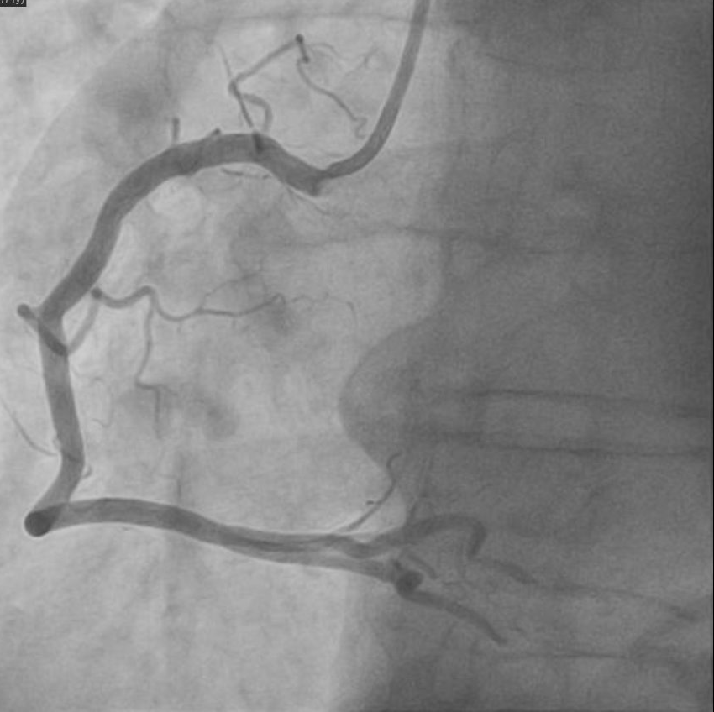
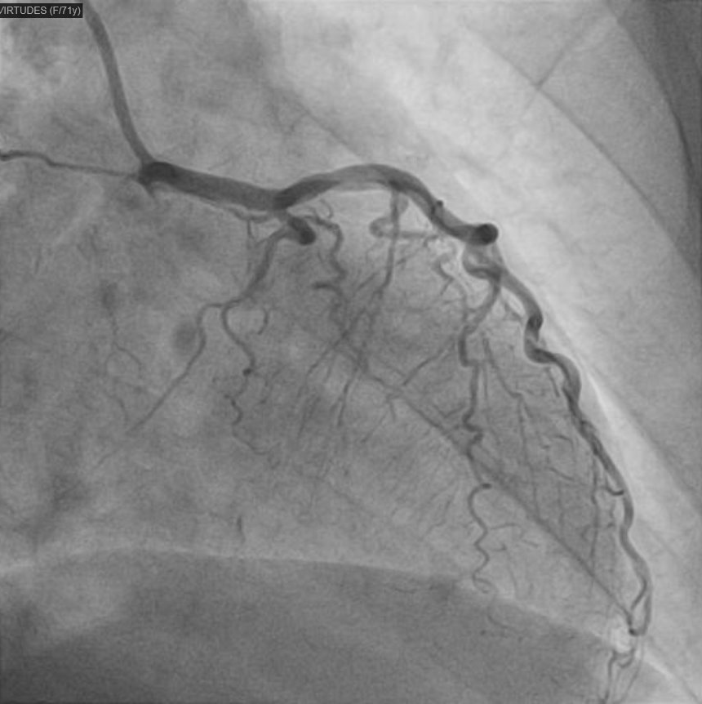

Slide 4
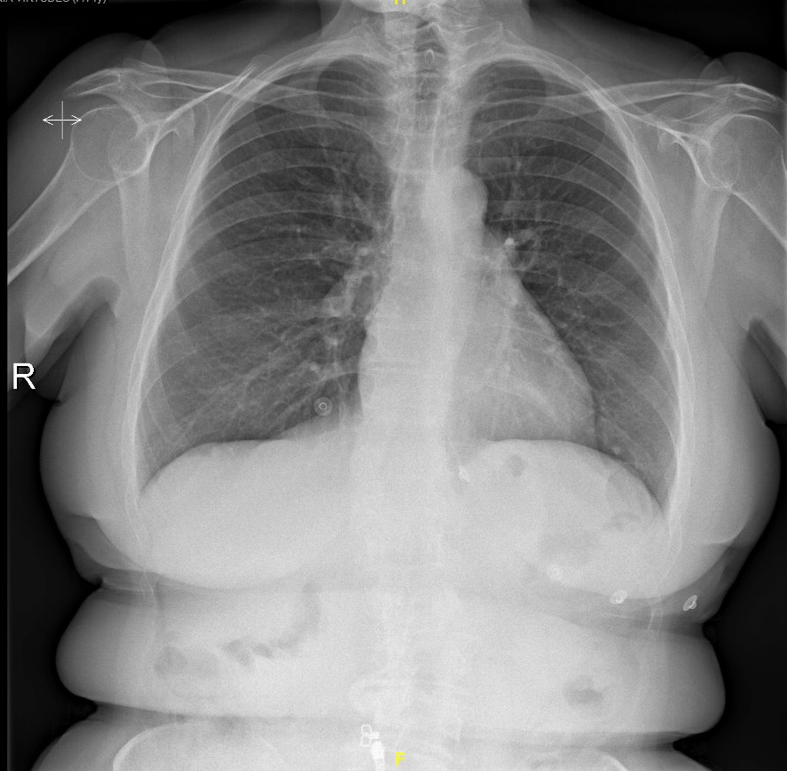
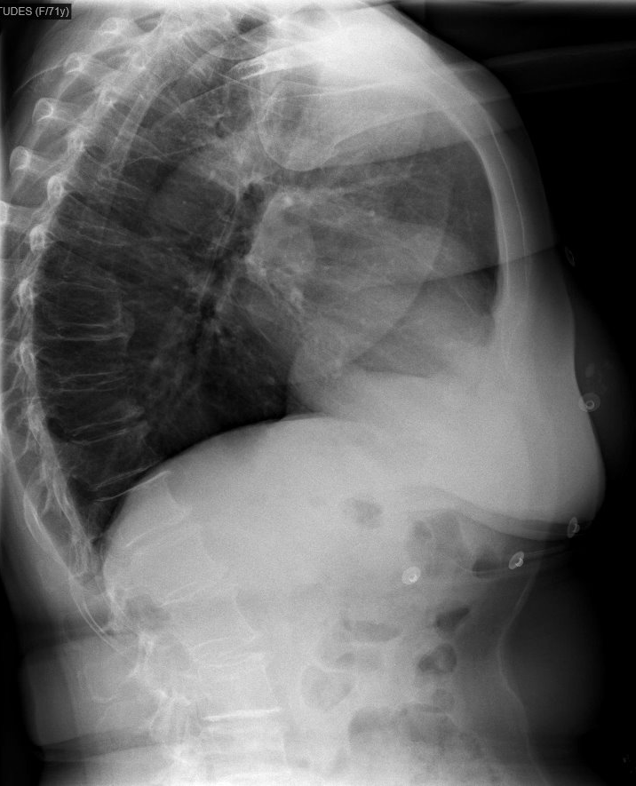

Slide 5
Resultados y plan de actuación
Coronariografía: el llenado ventricular es normal. No se aprecian lesiones coronarias ni otras alteraciones de carácter isquémico.
Rx tórax PA y lateral: bien inspirada, no rotada y bien penetrada. ICT <0,5. Hilios normales. SCF libres. Rx de tórax normal.
Plan: mantener en observación y controlar TA.
Crisis hipertensiva

